Slide 1
Spring MVC Cơ bản

Slide 2

Nội dung
Giới thiệu Spring MVC
Spring MVC Project
Controller
View
Configuration
ModelMap
Request Mapping
Nhiều action
Phân biệt POST|GET
Phân biệt tham số
Nhận dữ liệu từ người dùng
Làm việc với web objects
Request, response, session, application, cookie

Slide 3
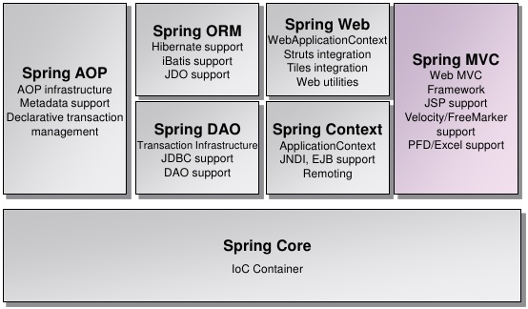
Kiến trúc Spring Framework

Slide 4
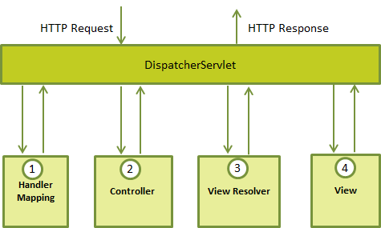
Qui trình xử lý request

Slide 5
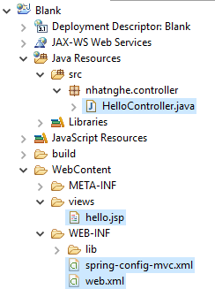
Spring MVC Project
Tạo Dynamic Web Project
Controller
View
Thư viện
Cấu hình Spring MVC
Cấu hình web

Slide 6
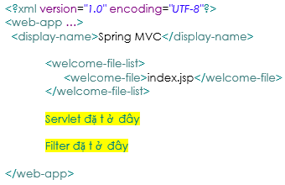
Web.xml – Cấu trúc

Slide 7
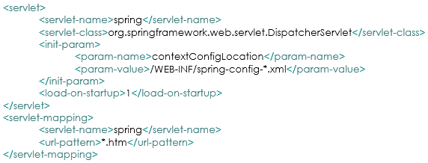
Web.xml - <servlet>

Slide 8
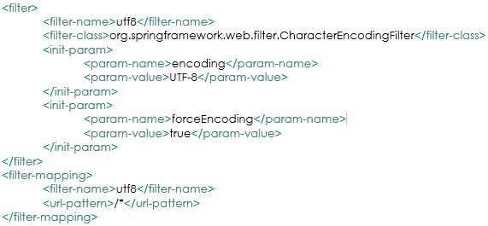
Web.xml - <filter>

Slide 9
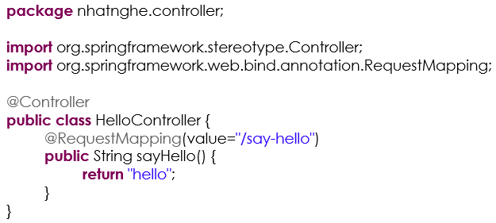
HelloController
Tên giao dịch
Tên view

Slide 10
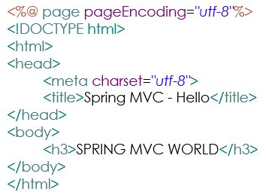
Hello.jsp

Slide 11
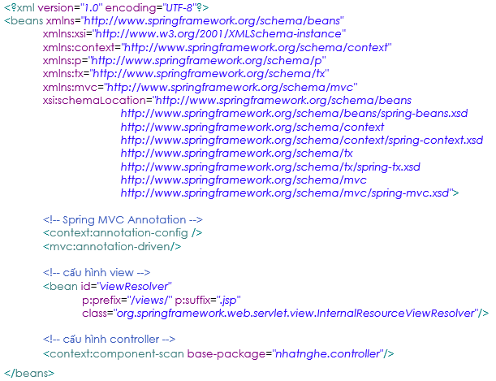
spring-config-mvc.xml

Slide 12
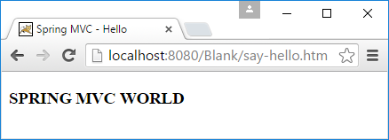
Chạy
http://localhost:8080/Blank/say-hello.htm

Slide 13
Qui trình xử lý request
say-hello.htm
html
hello
hello
html
say-hello.htm
HelloController sayHello()
HelloController sayHello()
/views/hello.jsp
/views/hello.jsp

Slide 14
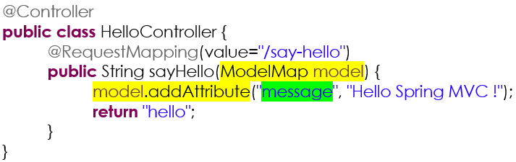
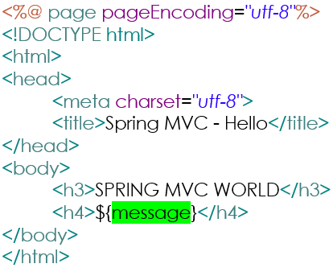
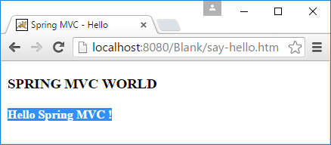
Truyền dữ liệu cho view

Slide 15
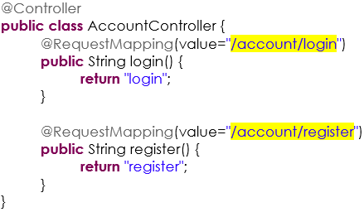
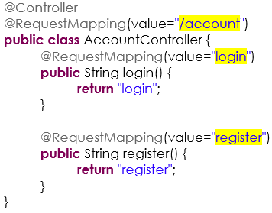
Multiple Request Mapping

Slide 16
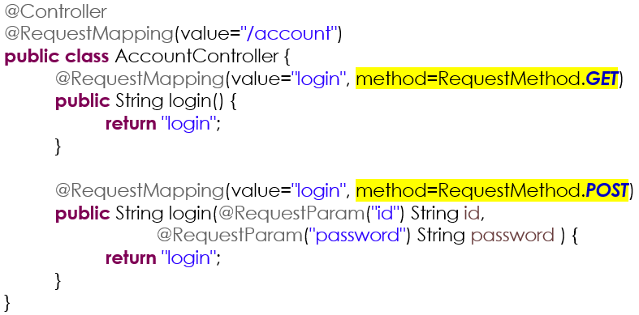
Phân biệt POST|GET

Slide 17
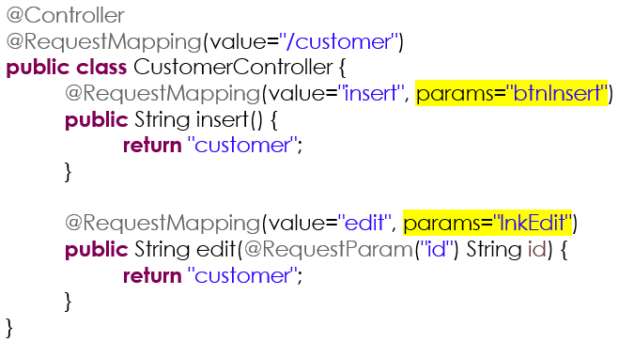
Phân biệt tham số

Slide 18
Nhận tham số
Sử dụng HttpServletRequest
Sử dụng @RequestParam
Sử dụng JavaBean
Nhận dữ liệu từ địa chỉ URL

Slide 19
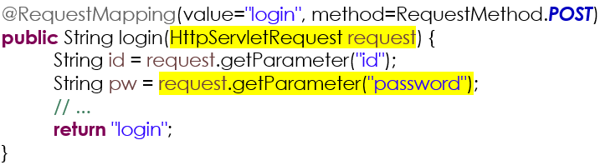
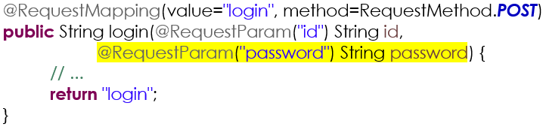
Nhận tham số

Slide 20
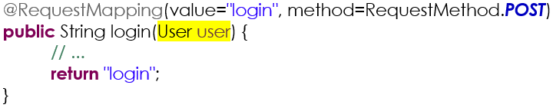
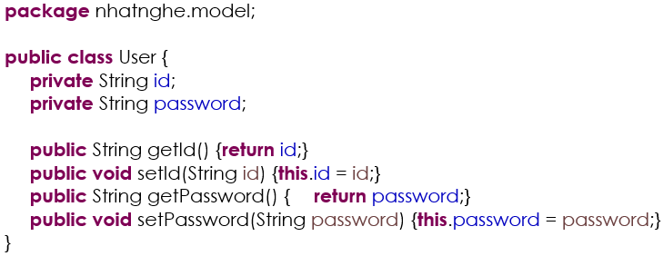
Nhận tham số

Slide 21
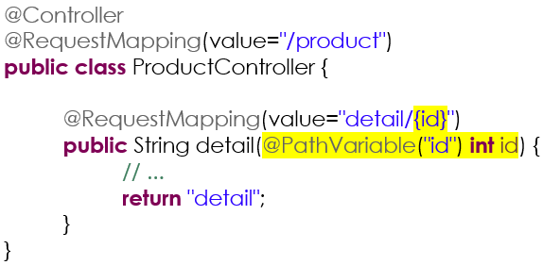
Nhận dữ liệu từ địa chỉ url
http://localhost/blank/product/detail/1005

Slide 22
Làm việc với web objects
Các đối tượng web
Request (HttpServletRequest)
Response (HttpServletResponse)
Session (HttpSession)
Application (ServletContext)
Cookie

Slide 23
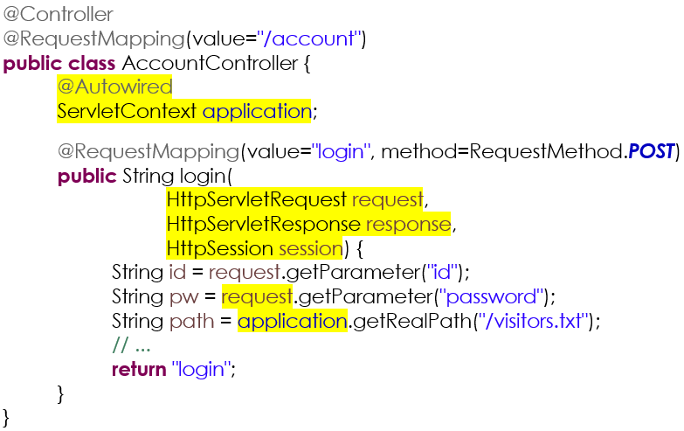
Làm việc với các web Objects

Slide 24
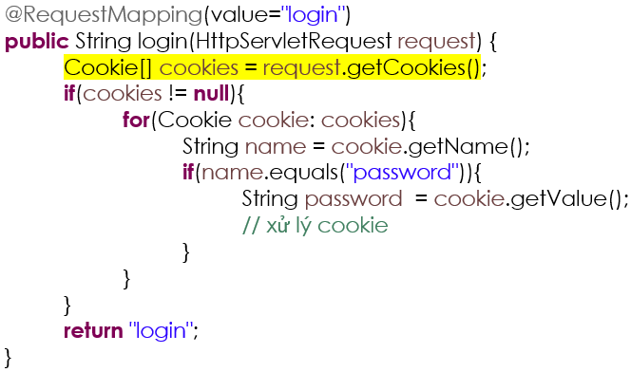
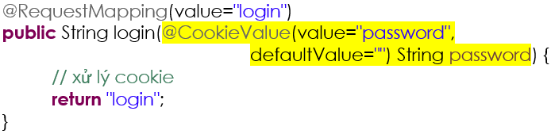
Làm việc với cookie

Slide 25

Tóm tắt
Giới thiệu Spring MVC
Spring MVC Project
Controller
View
Configuration
ModelMap
Request Mapping
Nhiều action
Phân biệt POST|GET
Phân biệt tham số
Nhận dữ liệu từ người dùng
Làm việc với web objects
Request, response, session, application, cookie

